Slide 1

FRASES
MOTIVACIONALES
(1 de 3)

Slide 2

Lo que la mente del hombre puede concebir y creer, es lo que la mente del hombre puede lograr.
Napoleón Hill
Tu tiempo es limitado, así que no lo desperdicies viviendo la vida de otra persona.
Steve Jobs

Slide 3

Esfuérzate por no ser un éxito, sino más bien para ser de valor.
Albert Einstein
Dos caminos se bifurcaban en un bosque, y yo tomé el menos transitado, y eso ha hecho toda la diferencia.
Robert Frost

Slide 4

La pregunta común que se pregunta en los negocios es, “¿por qué?” Esa es una buena pregunta, pero una pregunta igualmente válida es: ¿por qué no?
Jeffrey Bezos
Echa de menos el 100% de los tiros que no aciertas. Wayne Gretzky

Slide 5

He fallado más de 9000 tiros en mi carrera. He perdido casi 300 juegos. 26 veces que me han confiado para tomar el tiro del juego ganador y he perdido. He fallado una y otra vez en mi vida. Y es por eso que tengo éxito.
Michael Jordan
Definición del propósito: es el punto de partida de todo logro.
W. Clement Stone

Slide 6

La vida es lo que te pasa mientras estás ocupado haciendo otros planes.
John Lennon
Si haces lo que siempre has hecho, obtendrás lo que siempre has conseguido.
Tony Robbins

Slide 7

Dentro de veinte años estarás más decepcionado por las cosas que no hiciste que por las que hiciste, así que suelta las amarras, vela lejos del puerto seguro, captura los vientos alisios en tus velas. Explora, Sueña, Descubre.
Mark Twain
Nos convertimos en lo que pensamos." Earl Nightingale

Slide 8

La vida es 10% lo que me pasa y el 90% de cómo reacciono a ello.
John Maxwell
La mente los es todo. ¿En qué crees que te conviertes?
Buda

Slide 9

El mejor momento para plantar un árbol fue hace 20 años. El segundo mejor momento es ahora.
Proverbio chino
Una vida no examinada, no vale la pena vivirla.
Sócrates

Slide 10

No espere. El tiempo nunca será justo.
Napoleón Hill
Cada niño es un artista. El problema es cómo seguir siendo artista una vez que crezca.
Pablo Picasso

Slide 11

Nunca se puede cruzar el océano hasta que se tenga el coraje de perder de vista la costa.
Cristobal Colón
La inspiración existe, pero tiene que encontrarte trabajando.
Pablo Picasso

Slide 12

He aprendido que la gente olvidará lo que dijiste, la gente olvidará lo que hiciste, pero las personas nunca olvidarán cómo los hiciste sentir.
Maya Angelou
Ganar no lo es todo, pero el deseo de ganar si lo es.
Vince Lombardi

Slide 13
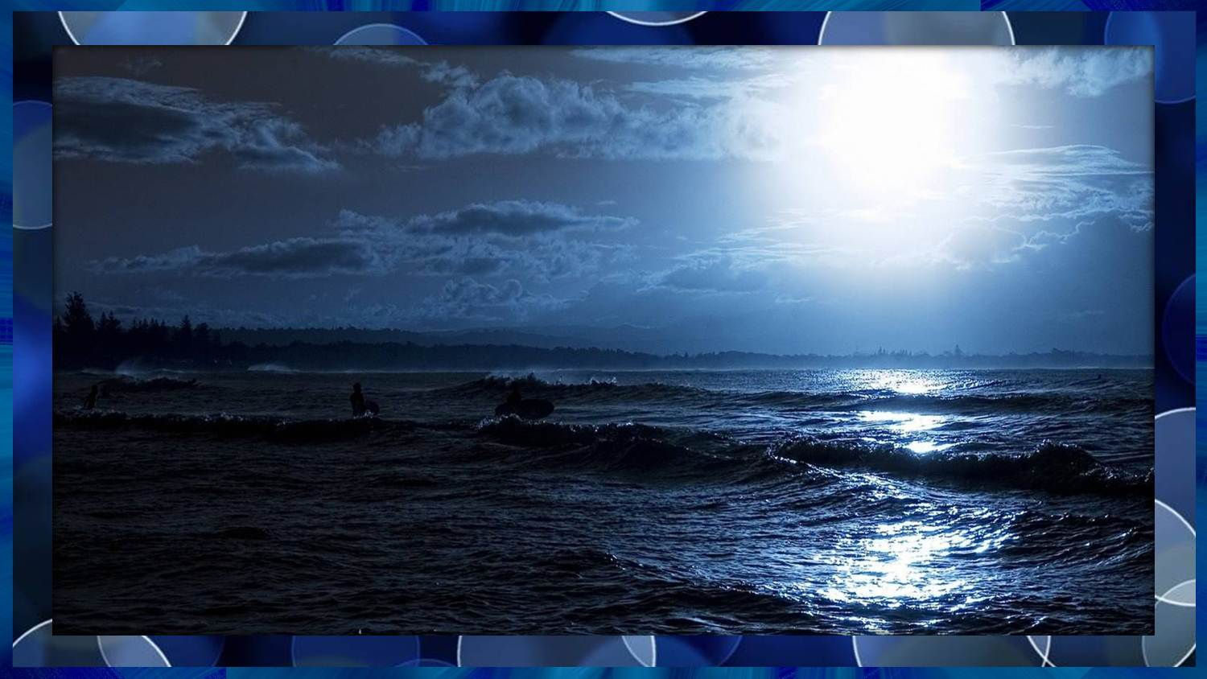
Yo no soy un producto de mis circunstancias. Soy un producto de mis decisiones.
Stephen Covey
Tanto si piensas que puedes o piensas que no puedes, tienes razón.
Henry Ford

Slide 14

Los dos días más importantes en tu vida son los días que naces y el día que averigües por qué.
Mark Twain
Música:
Alegría (René Dupéré) - Instrumental Andino
Realización general:
Rodrigo Valencia Cardona
Medellín-Colombia

Slide 15



Accede a la sección que desees desde aquí:
Propia Creación
De la Red
Dedicatorias | Fechas Especiales | Graciosos
Historia y Arte | Lugares | Musicales
Naturaleza y Ciencias | Política | Reflexión
Religiosos | Románticos | Salud
Dedicatorias | Fechas Especiales | Graciosos
Historia y Arte | Lugares | Musicales
Naturaleza y Ciencias | Política | Reflexión
Religiosos | Románticos | Salud
Si deseas recibir pps periódicamente en tu correo electrónico subscríbete aquí:

